Slide 1
2018 Tableau Sharing
2018
3.27

Slide 2

Tableau公司介绍
1111111
Notes:
下一次更新在3月下旬，此页面为最新内容

Slide 3
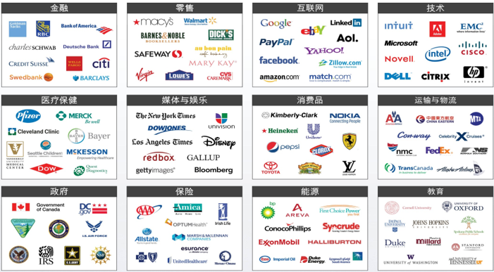
Tableau的客户
1111111
Notes:
下一次更新在3月下旬，此页面为最新内容

Slide 4
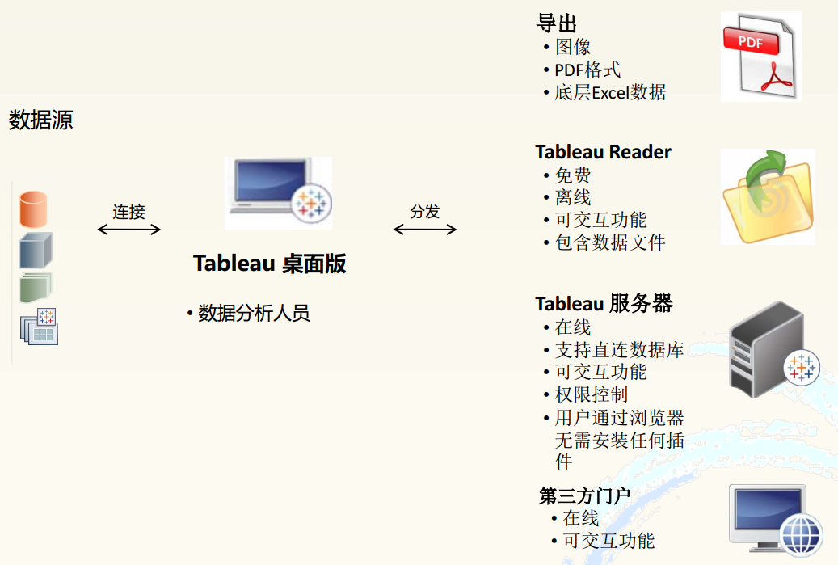
Tableau的日常使用
1111111
已经上线的Tableau 报告可以通过Rapid 系统进行查看，同时我们也可以将Ad hoc report 发布到Tableau server 上，然后将对应的链接发给终端用户进行访问。
Notes:
下一次更新在3月下旬，此页面为最新内容

Slide 5
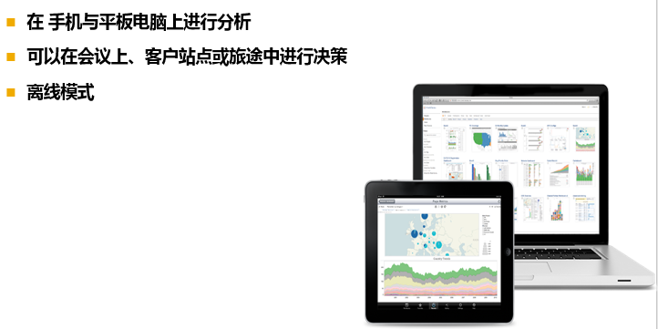
移动应用
1111111
Notes:
下一次更新在3月下旬，此页面为最新内容

Slide 6
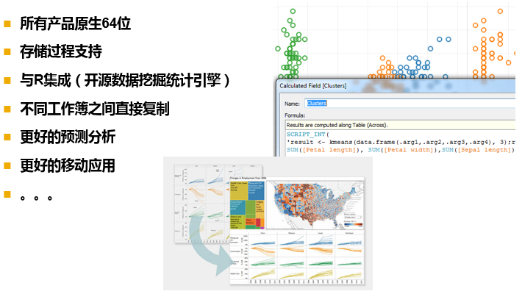
特性
1111111
Notes:
下一次更新在3月下旬，此页面为最新内容

Slide 7
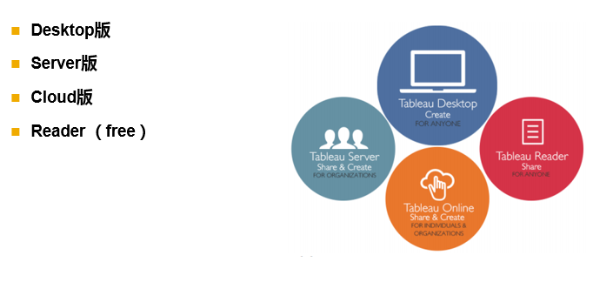
Tableau Product
比较常用的Tableau Product.
软件下载地址：https://www.tableau.com/support/releases
Tableau 官网培训视频：
https://www.tableau.com/zh-cn/learn/training
Notes:
下一次更新在3月下旬，此页面为最新内容

Slide 8
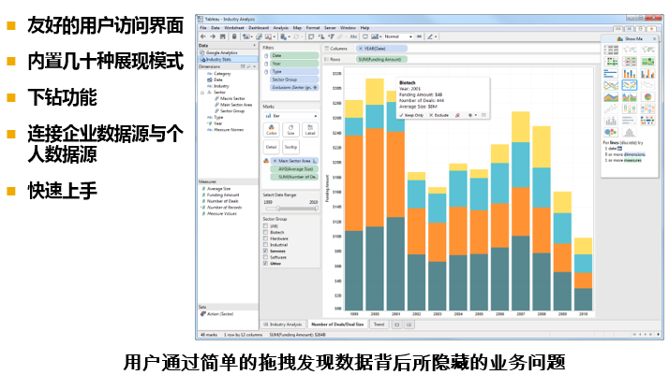
Tableau Desktop版
1111111
Notes:
下一次更新在3月下旬，此页面为最新内容

Slide 9
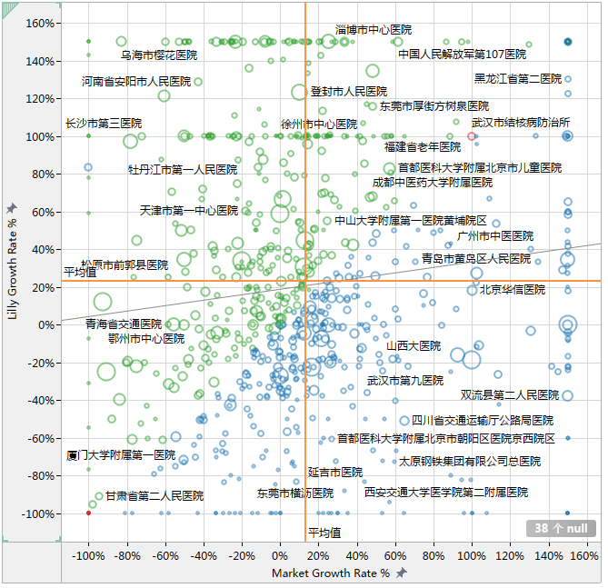
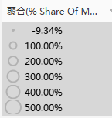
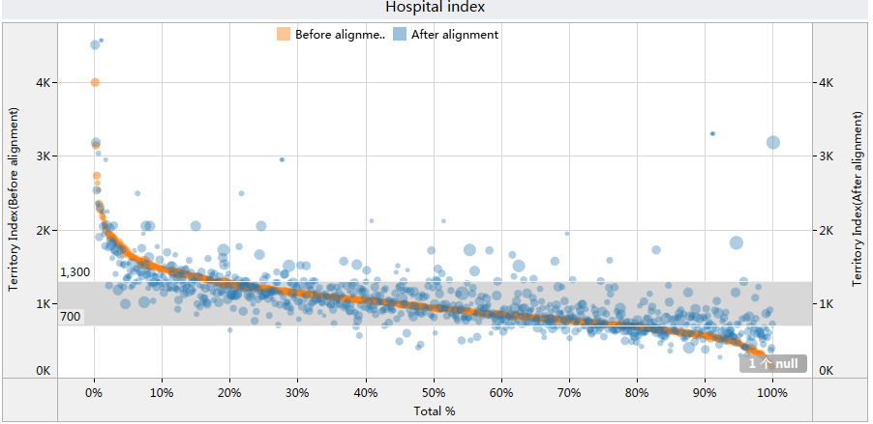
解读例子：
以下数据来自于CPA数据针对于一个Team by Hospital的散点图，横轴是 Market Growth rate ,纵轴为 Lilly Growth rate ,圆圈的大小代表 Share of market 。
Notes:
下一次更新在3月下旬，此页面为最新内容

Slide 10
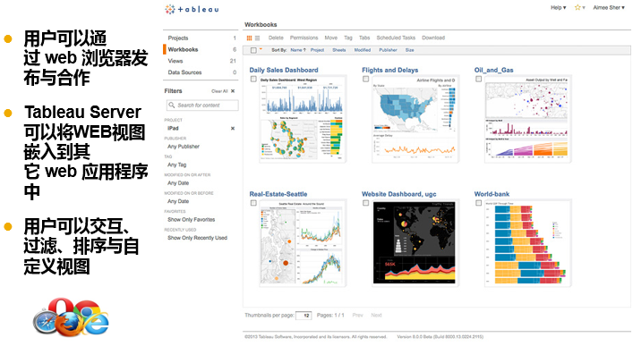
Tableau Server版
1111111
Notes:
下一次更新在3月下旬，此页面为最新内容

Slide 11
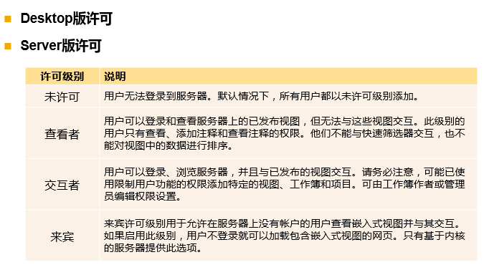
Tableau许可类型
1111111
Notes:
下一次更新在3月下旬，此页面为最新内容

Slide 12
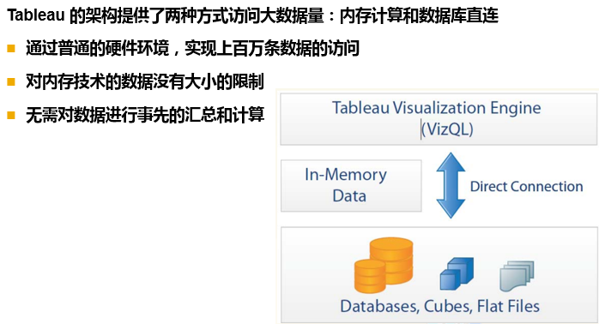
两种数据连接模式
1111111
Notes:
下一次更新在3月下旬，此页面为最新内容

Slide 13
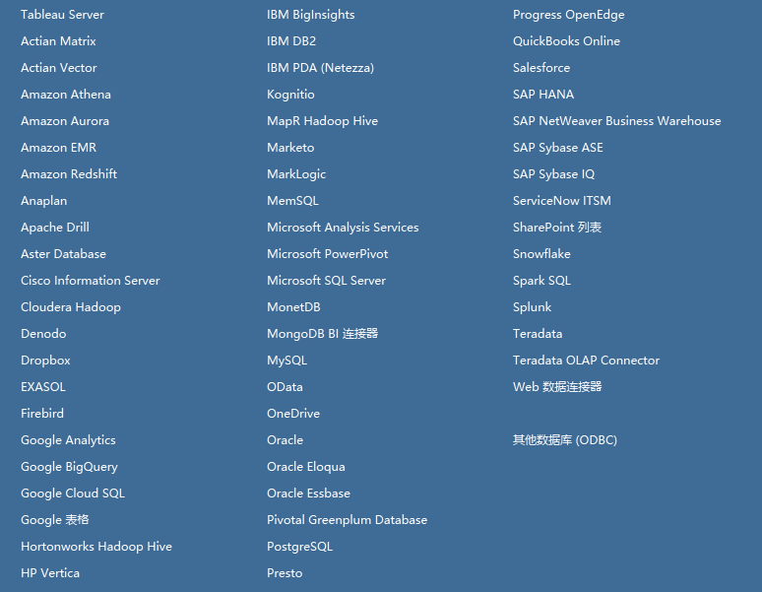
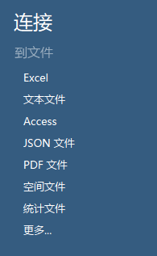
可连接的数据源
可以连接到常用的文件、
数据库以及剪贴板
PS:连接到数据库时，需要预先安装好数据库驱动。
Tableau连接各数据库驱动下载地址：https://www.tableau.com/zh-cn/support/drivers?edition=pro&lang=zh-cn&platform=windows&cpu=64&version=9.3&__full-version=9300.16.0315.0125#oracle
Notes:
下一次更新在3月下旬，此页面为最新内容

Slide 14
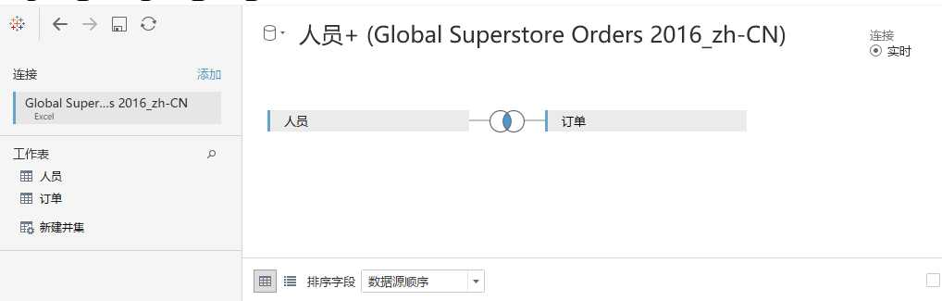
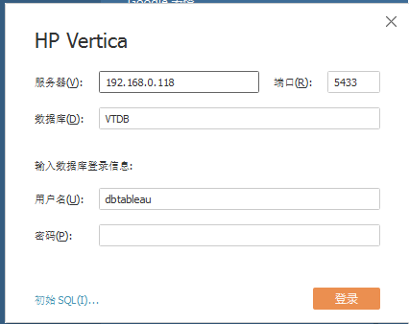
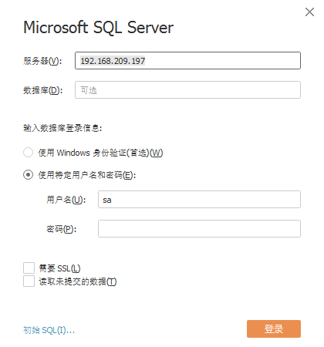
连接到数据
1111111
Notes:
下一次更新在3月下旬，此页面为最新内容

Slide 15
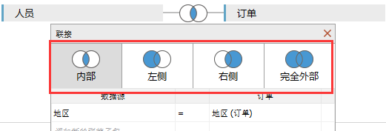
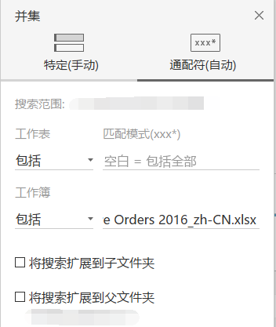
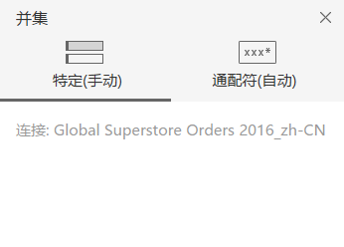
连接类型&并集
1111111
Notes:
下一次更新在3月下旬，此页面为最新内容

Slide 16
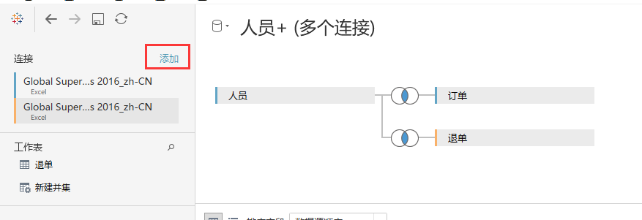
跨数据连接
跨文件连接 ，跨数据库连接
Notes:
下一次更新在3月下旬，此页面为最新内容

Slide 17
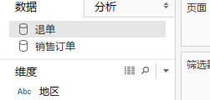
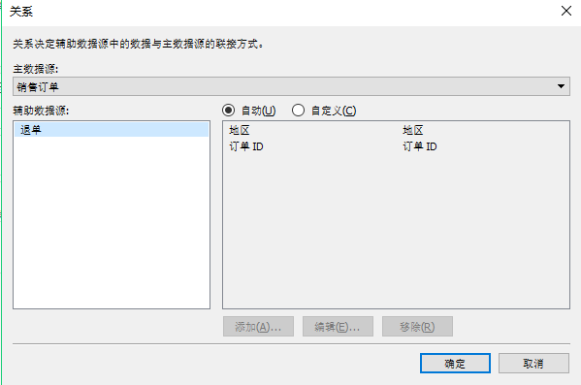
数据融合
两个数据源进行连接
Notes:
下一次更新在3月下旬，此页面为最新内容

Slide 18
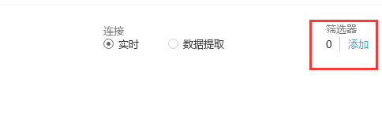
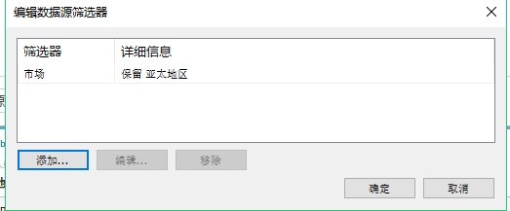
数据源筛选器
1111111
Notes:
下一次更新在3月下旬，此页面为最新内容

Slide 19
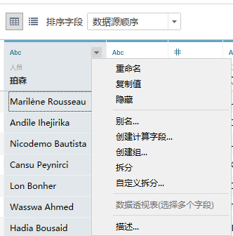
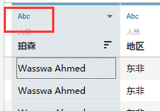
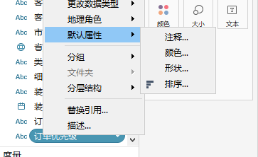
数据源字段操作
可以对数据源字段进行重命名、新建计算字段以及合并，对数据内容可以建立别名、创建组以及对字段进行拆分。还可以更改数据类型以及默认属性，对字段进行分组。
还可以对Excel等文本数据进行透视操作。
Notes:
下一次更新在3月下旬，此页面为最新内容

Slide 20
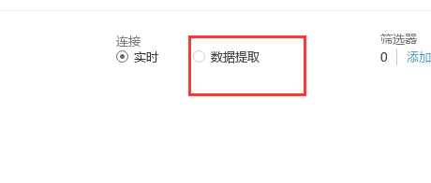
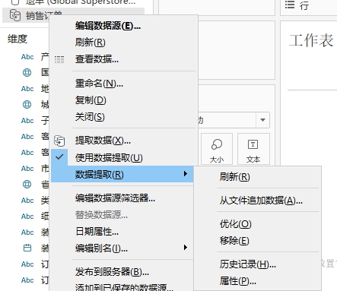
数据提取
11
将数据提取保存到本地机器
更新提取的数据
优势
查询速度快，脱离服务器
缺点
非实时数据，安全性
Notes:
下一次更新在3月下旬，此页面为最新内容

Slide 21
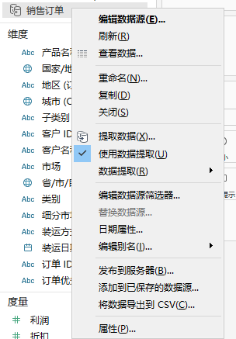
数据源管理
1111111
编辑连接
重命名连接
复制连接
替换数据源
导出数据源
关闭连接
更改日期属性
将数据源发布到服务器
将数据导出到CSV文件
Notes:
下一次更新在3月下旬，此页面为最新内容

Slide 22
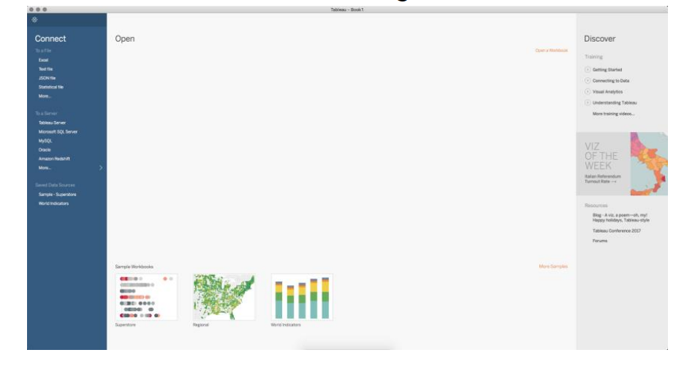
Tableau Desktop INTRODUCTION
选择一个数据链接或者是一个已经存在的工作表。
Notes:
下一次更新在3月下旬，此页面为最新内容

Slide 23
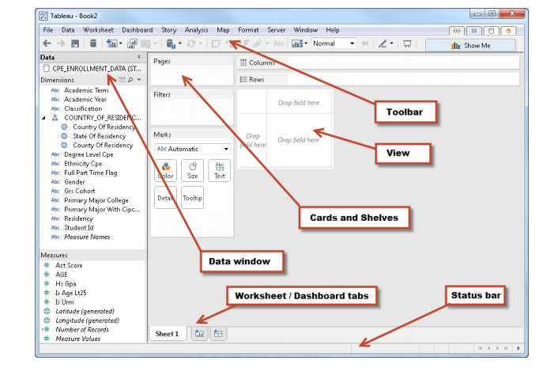
Tableau Desktop INTRODUCTION
Worksheet View
Notes:
下一次更新在3月下旬，此页面为最新内容

Slide 24
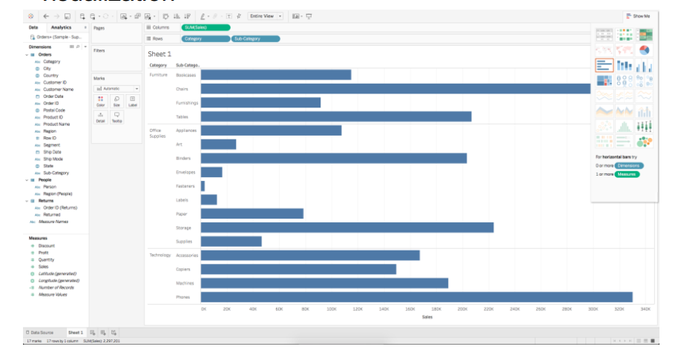
Tableau Desktop INTRODUCTION
Add columns, rows, and measures to make your visualization
Notes:
下一次更新在3月下旬，此页面为最新内容

Slide 25
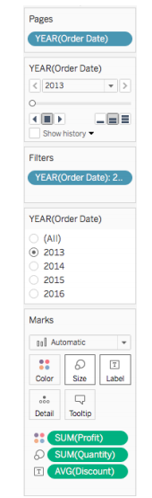
Tableau Desktop INTRODUCTION
Use cards to navigate Pages, Filters,and Marks on a visualization
Notes:
下一次更新在3月下旬，此页面为最新内容

Slide 26
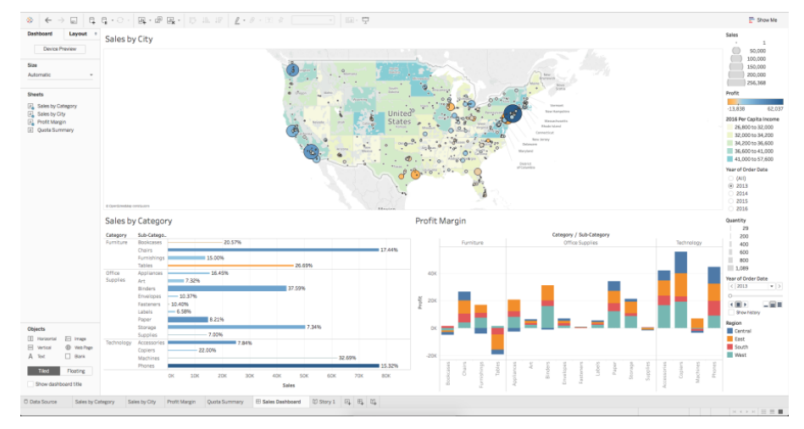
Tableau Desktop INTRODUCTION
Use the Dashboard tab to organize worksheets
Notes:
下一次更新在3月下旬，此页面为最新内容

Slide 27
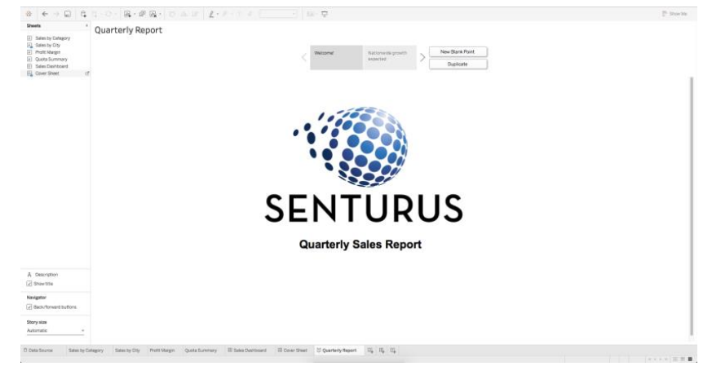
Tableau Desktop INTRODUCTION
Use story boards to combine elements and create unified analysis
Notes:
下一次更新在3月下旬，此页面为最新内容

Slide 28
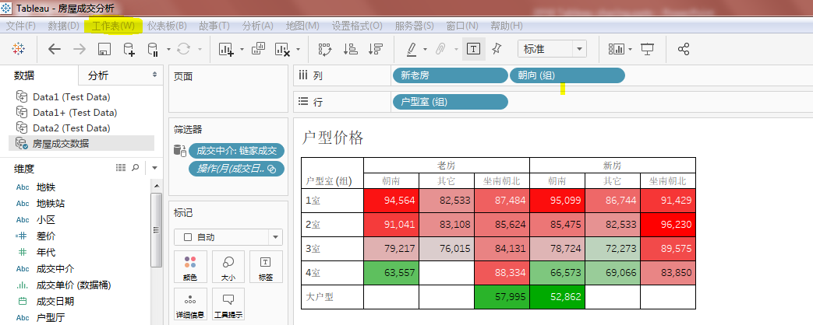
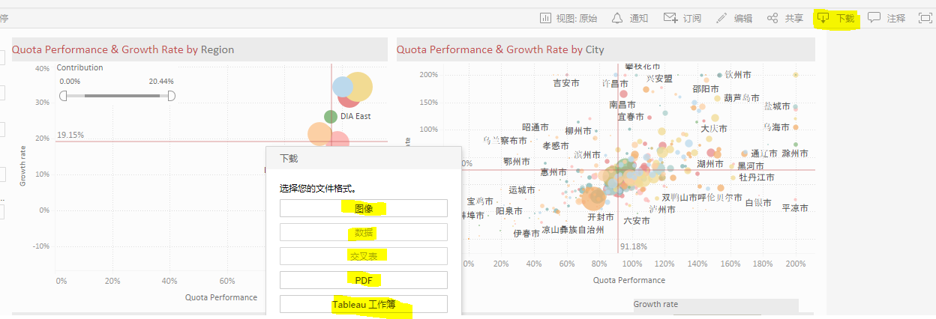
Tableau report 导出形式
在Tableau desktop 里面在工作表菜单里面，导出-（图像，数据，交叉表到Excel）。对于发布到Tableau server 上的web report，我们可以点击下载，进行按需下载图像 PDF 等等。
Notes:
下一次更新在3月下旬，此页面为最新内容

Slide 29
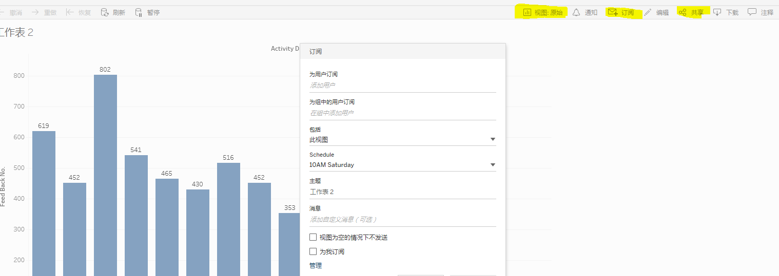
订阅和共享报告
在web 版上我们可以自定义视图，订阅以及共享报告。
Notes:
下一次更新在3月下旬，此页面为最新内容

Slide 30
谢谢！
Notes:
下一次更新在3月下旬，此页面为最新内容

